Slide 1
并行计算 Parallel Computing
主讲人 孙广中
Spring, 2020

Slide 2
第二篇 并行算法的设计 第五章 并行算法与并行计算模型 第六章 并行算法基本设计策略 第七章 并行算法常用设计技术 第八章 并行算法一般设计过程

Slide 3
第五章 并行算法与并行计算模型
5.1 并行算法的基础知识 5.1.1 并行算法的定义和分类 5.1.2 并行算法的表达 5.1.3 并行算法的复杂性度量 5.1.4 并行算法中的同步和通讯
5.2 并行计算模型

Slide 4
并行算法的定义和分类
并行算法的定义
算法：略
并行算法：一些可同时执行的诸进程的集合，这些进程互相作用和协调动作从而达到给定问题的求解。
并行算法的分类
数值计算和非数值计算
同步算法和异步算法
分布算法
确定算法和随机算法

Slide 5
第五章 并行算法与并行计算模型
5.1 并行算法的基础知识 5.1.1 并行算法的定义和分类 5.1.2 并行算法的表达 5.1.3 并行算法的复杂性度量 5.1.4 并行算法中的同步和通讯
5.2 并行计算模型

Slide 6
并行算法的表达
描述语言
可以使用类Algol、类Pascal等；
在描述语言中引入并行语句。
并行语句示例
Par-do语句
for i=1 to n par-do
……
end for
for all语句
for all Pi, where 0≤i≤k do
……
end for

Slide 7
第五章 并行算法与并行计算模型
5.1 并行算法的基础知识 5.1.1 并行算法的定义和分类 5.1.2 并行算法的表达 5.1.3 并行算法的复杂性度量 5.1.4 并行算法中的同步和通讯
5.2 并行计算模型

Slide 8
并行算法的复杂性度量
串行算法的复杂性度量
最坏情况下的复杂度(Worst-Case Complexity)
期望复杂度(Expected Complexity)
并行算法的几个复杂性度量指标
运行时间t(n): 包含计算时间和通讯时间，分别用计算时间步和选路时间步作单位。n为问题实例的输入规模。
处理器数p(n)
并行算法成本c(n): c(n)=t(n)p(n)
成本最优性：若c(n)等于在最坏情形下串行算法所需要的时间，则并行算法是成本最优的。
总运算量W(n): 并行算法求解问题时所完成的总的操作步数。

Slide 9
并行算法的复杂性度量
Brent定理
令W(n)是某并行算法A在运行时间T(n)内所执行的运算
量，则A使用p台处理器可在t(n)=O(W(n)/p+T(n))时间
内执行完毕。
注：
(1)揭示了并行算法工作量和运行时间的关系；
(2)提供了并行算法的WT(Work-Time)表示方法；
(3)告诉我们：设计并行算法时应尽可能将每个时间步的工作量均匀地分摊给p台处理器，使各处理器处于活跃状态。

Slide 10
第五章 并行算法与并行计算模型
5.1 并行算法的基础知识 5.1.1 并行算法的定义和分类 5.1.2 并行算法的表达 5.1.3 并行算法的复杂性度量 5.1.4 并行算法中的同步和通讯
5.2 并行计算模型

Slide 11
并行算法的同步
同步概念
同步是在时间上强使各执行进程在某一点必须互相等待；
可用软件、硬件和固件的办法来实现。
同步语句示例
共享存储多处理器上求和算法
输入：A=(a₀,…,a_{n-1}),处理器数p
输出：S=Σa_{i}
Begin
(1)S=0 (2.3) lock(S)
(2)for all Pi where 0≤i≤p-1 do S=S+L
(2.1) L=0 (2.4) unlock(S)
(2.2) for j=i to n step p do end for
L=L+a_{j} End
end for
end for

Slide 12
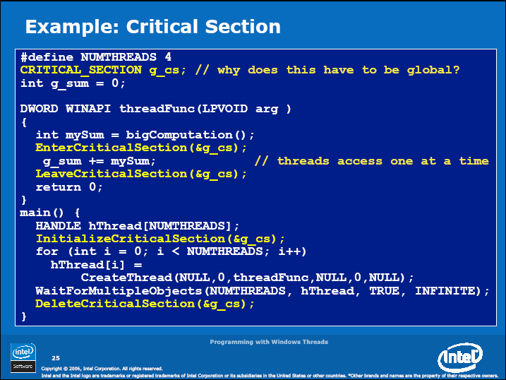
Notes:
credential:
bring a computer
die photo
wafer
:
This can be an hidden slide. I just want to use this to do my own planning.
I have rearranged Culler’s lecture slides slightly and add more slides. This covers everything he covers in his first lecture (and more) but may
We will save the fun part, “ Levels of Organization,” at the end (so student can stay awake): I will show the internal stricture of the SS10/20.
Notes to Patterson: You may want to edit the slides in your section or add extra slides to taylor your needs.

Slide 13
并行算法的通讯（1）
通讯
共享存储多处理器使用：global read(X,Y)和global write(X,Y)
分布存储多计算机使用：send(X,i)和receive(Y,j)
通讯语句示例
算法5.2 分布存储多计算机上矩阵向量乘算法
输入：处理器数p, A划分为B=A[1..n,(i-1)r+1..ir],
x划分为w=w[(i-1)r+1..ir] r=n/p, i=1~p
输出：P₁保存乘积AX
Begin
(1) Compute z=Bw
(2) if i=1 then y=0 else receive(y,left) endif
(3) y=y+z
(4) send(y,right)
(5) if i=1 then receive(y,left)
End

Slide 14
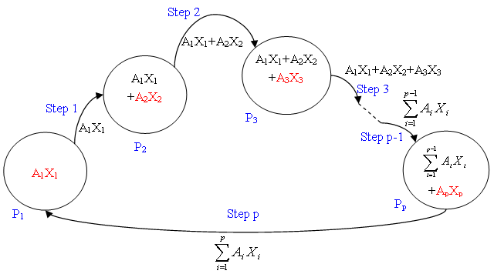
并行算法的通讯（2）
计算过程图示

Slide 16
第五章 并行算法与并行计算模型
5.1 并行算法的基础知识 5.2 并行计算模型 5.2.1 PRAM模型 5.2.2 异步PRAM模型 5.2.3 BSP模型 5.2.4 logP模型

Slide 17
PRAM模型
基本概念
由Fortune和Wyllie1978年提出，又称SIMD-SM模型。有一个集中的共享存储器和一个指令控制器，通过SM的R/W交换数据，隐式同步计算。
结构图
Control Unit
P
LM
P
LM
P
LM
P
LM
Interconnection Network
Shared Memory

Slide 18
PRAM模型
分类
PRAM-CRCW并发读并发写
CPRAM-CRCW(Common PRAM-CRCW)：仅允许写入相同数据
PPRAM-CRCW(Priority PRAM-CRCW)：仅允许优先级最高的处理器写入
APRAM-CRCW(Arbitrary PRAM-CRCW)：允许任意处理器自由写入
PRAM-CREW并发读互斥写
PRAM-EREW互斥读互斥写
计算能力比较
PRAM-CRCW是最强的计算模型，PRAM-EREW可logp倍模拟PRAM-CREW和PRAM-CRCW

Slide 19
PRAM模型
优点
适合并行算法表示和复杂性分析，易于使用，隐藏了并行机的通讯、同步等细节。
缺点
不适合MIMD并行机，忽略了SM的竞争、通讯延迟等因素

Slide 20
第五章 并行算法与并行计算模型
5.1 并行算法的基础知识 5.2 并行计算模型 5.2.1 PRAM模型 5.2.2 异步PRAM模型 5.2.3 BSP模型 5.2.4 logP模型

Slide 21
APRAM模型
基本概念
又称分相（Phase）PRAM或MIMD-SM。每个处理器有其局部存储器、局部时钟、局部程序；无全局时钟，各处理器异步执行；处理器通过SM进行通讯；处理器间依赖关系，需在并行程序中显式地加入同步路障。
指令类型
(1)全局读 (2)全局写
(3)局部操作 (4)同步

Slide 22
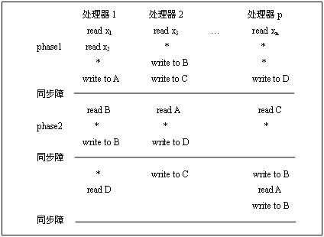
APRAM模型
计算过程
由同步障分开的全局相组成

Slide 23
APRAM模型
计算时间
设局部操作为单位时间；全局读/写平均时间为d，d随着处理器数目的增加而增加；同步路障时间为B=B(p)非降函数。
满足关系 ； 或
令 为全局相内各处理器执行时间最长者，则APRAM上的计算时间为
优缺点
易编程和分析算法的复杂度，但与现实相差较远，其上并行算法非常有限，也不适合MIMD-DM模型。

Slide 24
第五章 并行算法与并行计算模型
5.1 并行算法的基础知识 5.2 并行计算模型 5.2.1 PRAM模型 5.2.2 异步PRAM模型 5.2.3 BSP模型 5.2.4 logP模型

Slide 25
BSP模型
基本概念
由Valiant(1990)提出的，“块”同步模型，是一种异步MIMD-DM模型，支持消息传递系统，块内异步并行，块间显式同步。
模型参数
p：处理器数(带有存储器)
l：同步障时间(Barrier synchronization time)
g：带宽因子(time steps/packet)=1/bandwidth

Slide 26
BSP模型
计算过程
由若干超级步组成，
每个超级步计算模式为左图
优缺点
强调了计算和通讯的分离，
提供了一个编程环境，易于
程序复杂性分析。但需要显
式同步机制，限制至多h条
消息的传递等。

Slide 27
第五章 并行算法与并行计算模型
5.1 并行算法的基础知识 5.2 并行计算模型 5.2.1 PRAM模型 5.2.2 异步PRAM模型 5.2.3 BSP模型 5.2.4 logP模型

Slide 28
logP模型
基本概念
由Culler(1993)年提出的，是一种分布存储的、点到点通讯的多处理机模型，其中通讯由一组参数描述，实行隐式同步。
模型参数
L：network latency
o：communication overhead
g：gap=1/bandwidth
P：#processors
注：L和g反映了通讯网络的容量

Slide 29
logP模型
优缺点
捕捉了并行机的通讯瓶颈，隐藏了并行机的网络拓扑、路由、协议，可以应用到共享存储、消息传递、数据并行的编程模型中；但难以进行算法描述、设计和分析。
BSP vs. LogP
BSP→LogP：BSP块同步→BSP子集同步→BSP进程对同步＝LogP
BSP可以常数因子模拟LogP，LogP可以对数因子模拟BSP
BSP＝LogP+Barriers－Overhead
BSP提供了更方便的程设环境，LogP更好地利用了机器资源
BSP似乎更简单、方便和符合结构化编程

Slide 30
LogP上的多播

Slide 31
并行机₁
并行机_{k}
并行机_{n}
并行算法设计层
(面向算法研究者)
从不同的并行机中 抽象出计算参数 建立并行算法设计模型
并行算法设计模型
并行算法实现层
(面向程序设计者)
并行程序设计模型
根据并行机的软/硬件接口 利用并行程序语言 编程实现具体并行算法
并行程序执行模型
在各并行机系统软/硬件支撑下编译运行目标代码 优化程序的实际性能
并行算法运行层
(面向程序执行者)
并行机₁
并行机_{k}
并行机_{n}
三层并行计算模型从几何形状上看，呈现哑铃形状：从不同的并行计算机来(抽象计算参数建立模型)，经过不同的加工后，又回到不同的并行计算机中去(运行代码，求解问题)。

Slide 32
分层模型对照表
名称 | 并行算法设计模型 | 并行程序设计模型 | 并行程序执行模型
面向对象 | 算法设计者 | 编程者 | 程序运行者
作用 | 算法设计者和机器结构设计者之间桥梁 | 程序设计者与计算机软/硬之间接口 | 编译设计者与系统实现者之间接口
关注点 | 算法正确性 低时、空开销 | 确保算法正确语义 正确编程实现 | 优化程序执行性能
要素 | 机器计算参数 计算行为 计算复杂度函数 | 程序结构(编程模式) 数据结构(共享/分布) 可扩展，通用泛化 | 机器性能参数 运行时系统行为 性能指标

Slide 33
分层模型对照表（续）
名称 | 并行算法设计模型 | 并行程序设计模型 | 并行程序执行模型
方法学 | 设计方法（划分，分治，流水线，平衡树，…） | 编程风范（SPMD,循环并行,主从法MPMD,Fork/Join, 放牧法,流水线法,…） | 执行模式（线程/进程产生,管理与撤消;同步;通信)
复杂度 | 算法步数 | 高级语言条数 | 机器指令条数
支撑条件 | 硬件平台 软件支撑 算法理论 | 并行语言 工具环境 应用编程接口API | 编译器 OS 运行时系统 硬件结构(CPU,Memory,I/O)
现有模型 | PRAM, APRAM, BSP, logP, NHBL, UMH,DRAM(h) | OpenMP, MPI, HPF | ？

Slide 34
参考文献
David Culler, Richard Karp, David Patterson, Abhijit Sahay, Klaus Erik Schauser, Eunice Santos, Ramesh Subramonian, and Thorsten von Eicken. LogP: towards a realistic model of parallel computation. In Proceedings of the fourth ACM SIGPLAN symposium on Principles and practice of parallel programming (PPOPP '93). ACM, New York, NY, USA, 1-12
计永昶 ,卜添, 并行播送和求和算法在几种实际计算模型上的设计和分析, 中国科学技术大学学报, 1996 (2) :195-203
顾乃杰, 李伟, 刘婧，基于斐波那契序列的多点播送算法，计算机学报，2002，25(4):365—372.
陈国良,苗乾坤,孙广中等，分层并行计算模型，中国科学技术大学学报 , 2008 , 38 (7) :841-847.

